Slide 1
Multi-Feature Fusion and Enhancement Single
Shot Detector for Traffic Sign Recognition
汇报人：李祎 指导老师：李晋国
http://www.free-powerpoint-templates-design.com

Slide 2
Abstract
1
道路交通标志的识别与检测在先进的驾驶员辅助系统（ADAS）中发挥着重要的作用。
2
针对交通标志识别问题，提出了一种改进的多特征融合增强的单点检测SSD算法MF-SSD。
3
实验结果表明，MF-SSD算法在检测小交通标志方面具有优势。

Slide 3
Introduction
1
小目标占用的像素少，特征少，检测困难。
在CNN方法中，低层特征可能包含较小的目标信息，但语义信息较少；而高层特征包含丰富的语义信息，但小目标信息较少。因此，小目标不容易被发现。
2
3
为了提高对小目标的检测精度和速度，提出了一种改进的SSD算法，该算法结合了特征融合和特征增强的SSD算法MF-SSD。

Slide 4
Consist

Slide 5
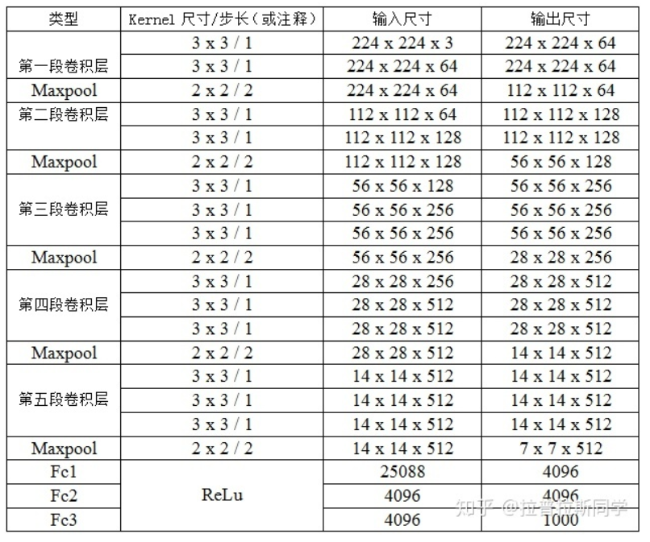
Consist
VGG-16

Slide 6
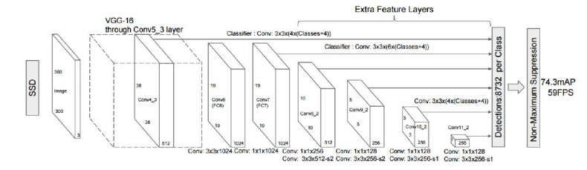
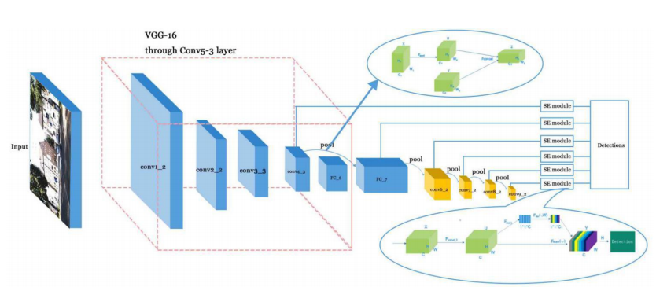
Consist
SSD和作者所提出的MF-SSD

Slide 7
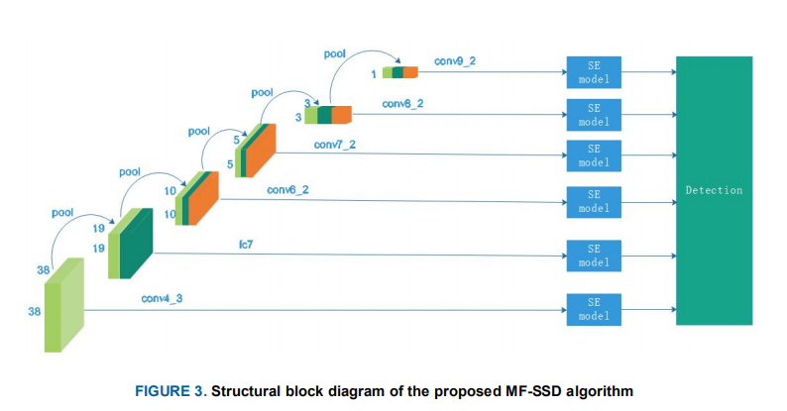
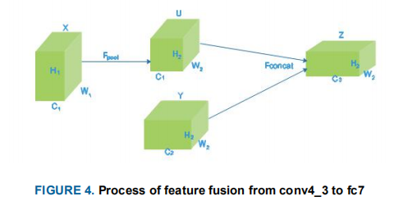
Consist
MF-SSD中的特征融合操作
以conv4_3到fc7、conv6_2、conv7_2、conv8_2和conv9_2为例，详细描述了一组特征融合过程。将宽度为38×38的conv4×3的特征转换为宽度为19×19的conv4_3_pool_fc7的特征，conv4_3_pool_fc7的特征是倒数第二行中最左边的特征。然后，宽19×19高的fc7和conv4_3_pool_fc7的特点通过串联运行形成了新的特征。

Slide 8
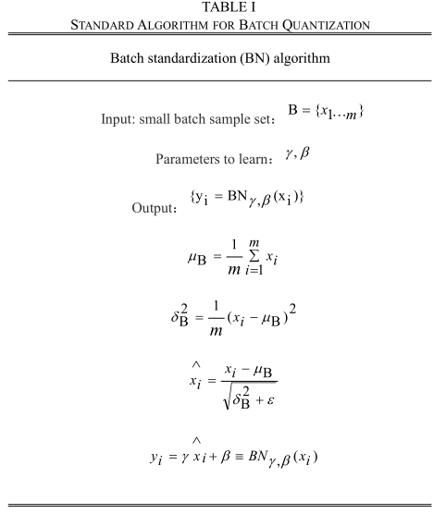
Consist
MF-SSD中的特征融合操作
在特征融合中，需要注意的是，U和Y在连接之前需要进行批处理规范化（BN），以便为不同的特征映射构造一致的尺度。

Slide 9
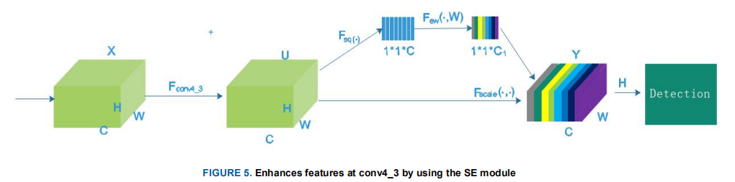
Consist
MF-SSD中的SE模块
SE模块的主要作用是在生成特征图之后，对特征图进行分析处理使之可以更好地应用于分类等操作

Slide 10
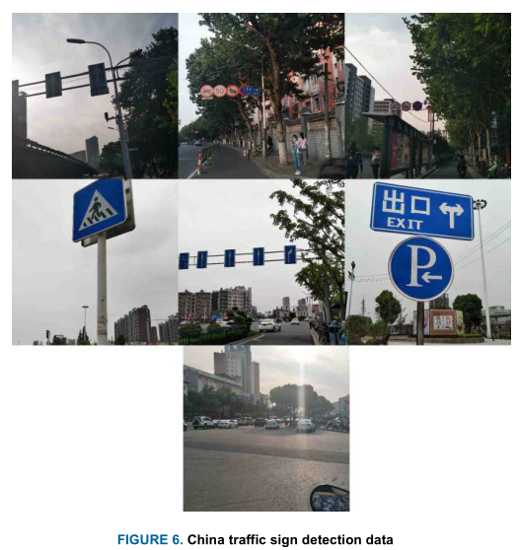
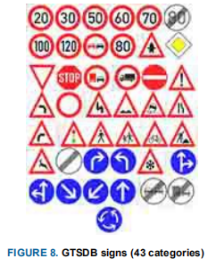
Experiment Results
Dataset
本文使用了两种数据集。一个是国内（中文）交通标志数据集，包含1465幅图片。目前，如图6所示标记了七种图像样本。这幅图像来自于一座城市的真实写照。
其他数据包括德国交通标志检测基准（GTSDB）交通标志（图7）。如图8所示，共有1000幅图片和43种标记。

Slide 11
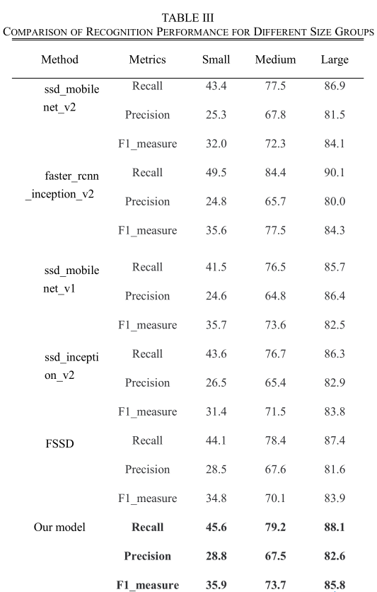
Experiment Results
Detection performance
表3比较了这三种方法在不同交通标志尺寸组上的性能。用该方法得到的中小尺寸交通标志测量精度分别为67.5%和28.8%。大尺寸交通标志的精度为82.6%，优于其它方法的精度。

Slide 12
Thank you
Insert the title of your subtitle Here

